Slide 1


Distribuição de chave quântica com Estados Polarização Gerados usando Moduladores de Fase
João Pedro Serra Ribeiro, aluno Do curso “licenciaTURA EngenhariA Física” (109952)
Trabalho Realizado no âmbito da unidade curricular “projeto” sob a Orientação do Dr. Nuno Silva e do Dr. Nelson Muga
Apresentação - 25 julho 2022

Slide 2

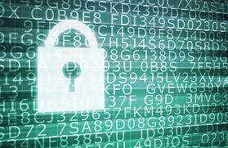
Motivação
Desde há vários anos que, a informação ganhou uma nova dimensão: a de ser partilhada. Para tal, surgiram mecanismos de segurança que Garantem a privacidade dos dados:
Assim, este trabalho centra-se em compreender o Processo de criptografia, nomeadamente o de Criptografia Quântica.
Notes:
Reformular o conceito de criptografia clássica vs criptografia quântica : uma possível abordagem à motivação do nosso projeto … há muita informação a correr no quotidiano pelo que a criptografia quântica anda a surgir na base de protocolos quânticos, à base de mecanismos de criptografia clássica, mecanismo baseado em 0s e 1s.

Slide 3
Objetivos do Projeto
Codificar informação para transmissão em variáveis discretas usando Moduladores de Fase
Impacto da variação da polarização dos estados gerados durante a evolução numa fibra ótica convencional
Estudo dos Moduladores de Fase como dispositivos que permitem escolher bases aleatórias
Desenvolvimento de um sistema de distribuição de chave quântica para implementação do protocolo quântico BB84
Análise do QBER e da performance global do sistema

Slide 4
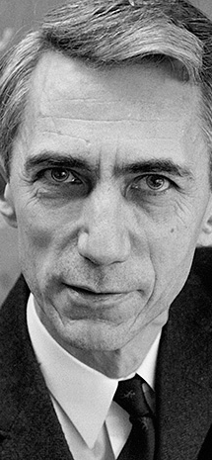
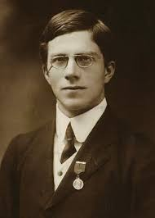
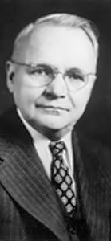
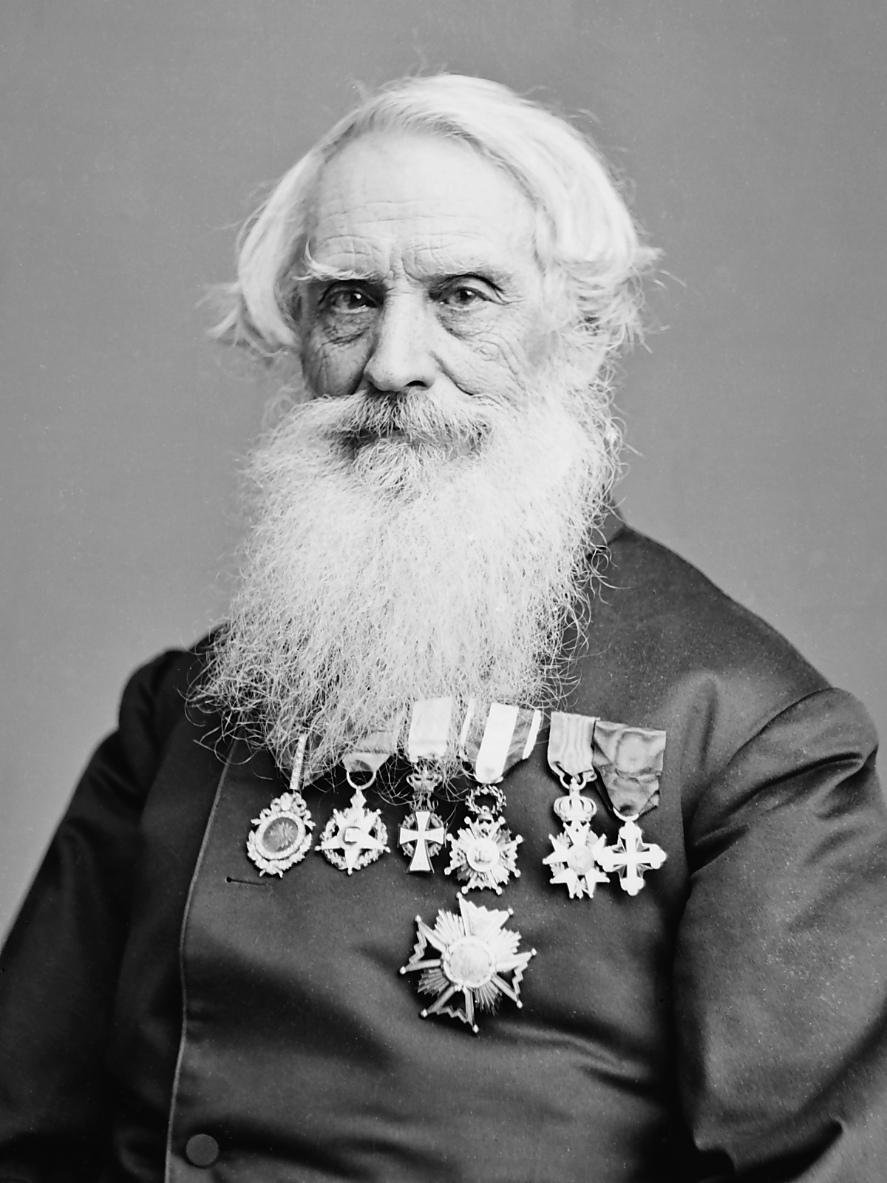
Contextualização Histórica
Notes:
Shannon -> Fisher -> Nyquist -> Samuel Morse

Slide 5
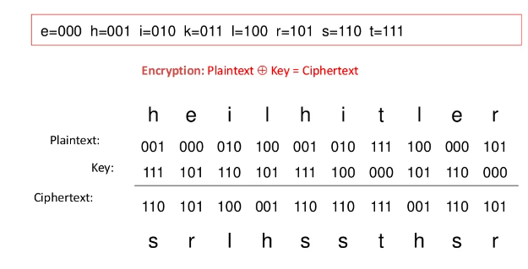
Mecanismo do One-time pad
Processo eficiente, mas que exigia um mecanismo criptográfico para partilha da chave.
Desenvolveu-se um sistema de encriptação de chave baseado em sequências de estados quânticos aleatórios.

Slide 6
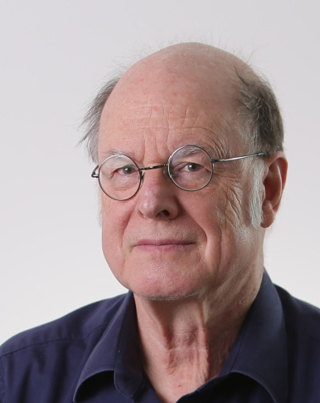
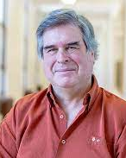
Protocolo descrito por Bennet-Brassard BB84
Desenvolveram um protocolo de chaves quânticas baseado em variavéis discretas onde encriptavam informação no estado quântico do fotão, em possíveis dois pares de estados ortogonais entre si.

Slide 7
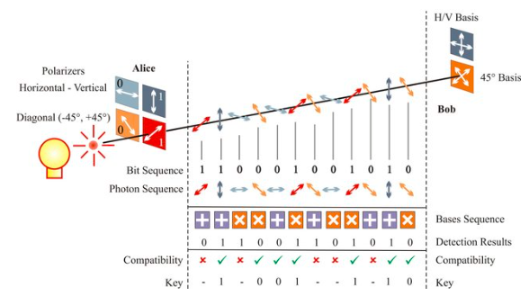
Protocolo Quântico BB84
Baseado em 2 bases aleatórias não-comutáveis entre si:
Base diagonal
Base circular
Implementaram-se 4 estados de polarização.

Slide 8
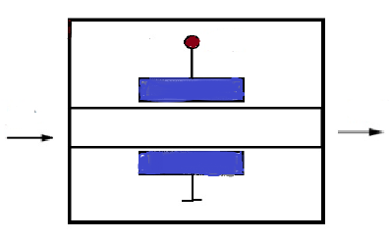
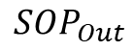
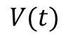
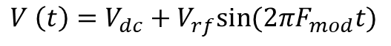
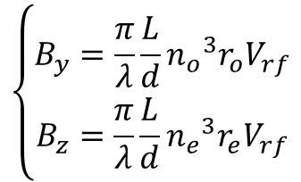
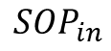
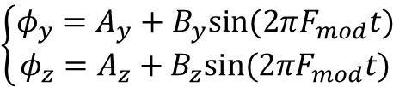
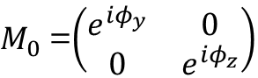
Moduladores de Fase Eletro-Óticos
$$V \left(t\right)=V_{dc}+V_{rf}sin⁡(2πF_{mod}t)$$
Baseiam-se no efeito de Pockels.
Permitem escolher bases aleatórias de polarização.
$$V(t)$$
$${SOP}_{in}$$
$${SOP}_{Out}$$
Modulador de Fase
Amplificador
A atuação do modulador de fase no campo ótico
In
$M_{0}$=$\left(\begin{matrix}e^{{iφ}_{y}} & 0 \\ 0 & e^{{iφ}_{z}}\end{matrix}\right)$
Out
$$\left\{\begin{aligned}φ_{y}=A_{y}+B_{y}sin⁡(2πF_{mod}t) \\ φ_{z}=A_{z}+B_{z}sin⁡(2πF_{mod}t)\end{aligned}\right.$$
Fases relativas associadas aos eixos óticos
Tensão aplicada
$$\left\{\begin{aligned}B_{y}=\frac{π}{λ}\frac{L}{d}{n_{o}}^{3}r_{o}V_{rf} \\ B_{z}=\frac{π}{λ}\frac{L}{d}{n_{e}}^{3}r_{e}V_{rf}\end{aligned}\right.$$
Com coeficientes que traduzem a amplitude de modulação residual de polarização

Slide 9

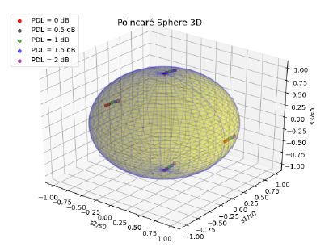
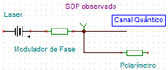
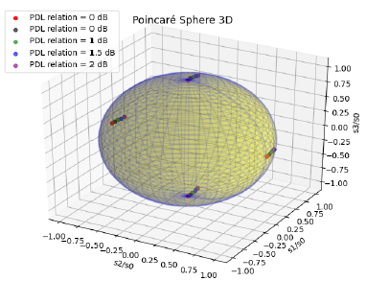
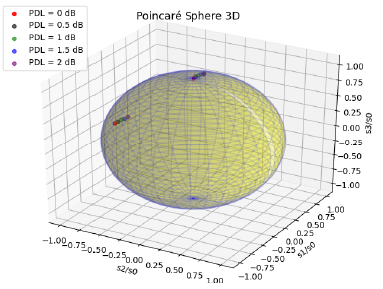
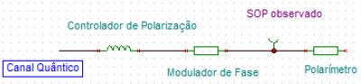
Resultados numéricos
Estados de polarização gerados para uso no BB84, no sistema de transmissão.
Estados de polarização gerados para uso no BB84, no sistema de Receção.
Estados de polarização gerados para uso no BB84, no sistema global. Observamos agora a evolução da polarização em fibras convencionais.

Slide 10
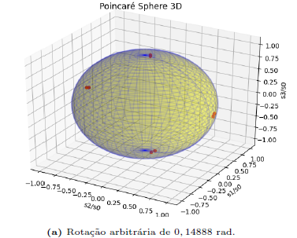
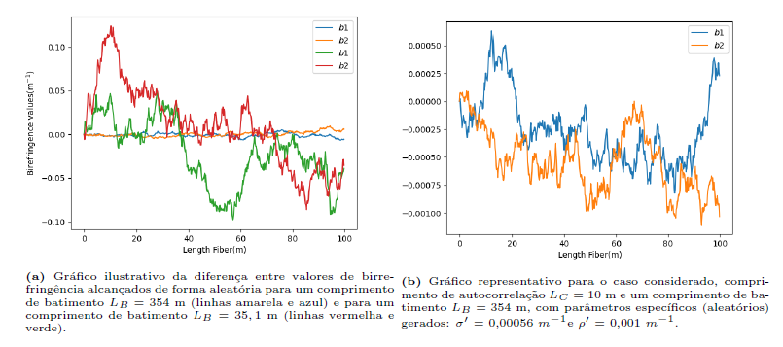
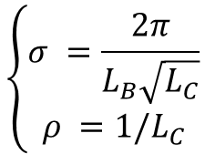
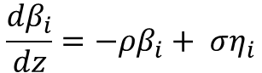
Parâmetros da Fibra ótica e Birrefringência Local
$$\frac{{dβ}_{i}}{dz}=−ρβ_{i}+ ση_{i}$$
Processos de Langevin para evolução da birrefringência local:
Parâmetros da Fibra:
$$\left\{\begin{aligned}σ =\frac{2π}{L_{B}\sqrt{L_{C}}} \\ ρ =1/L_{C}\end{aligned}\right.$$

Slide 11
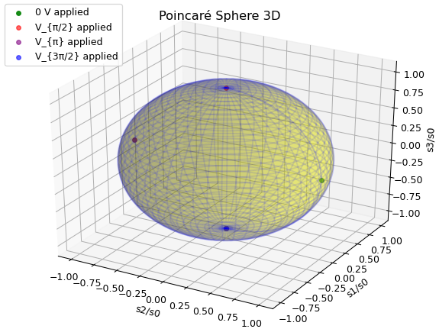
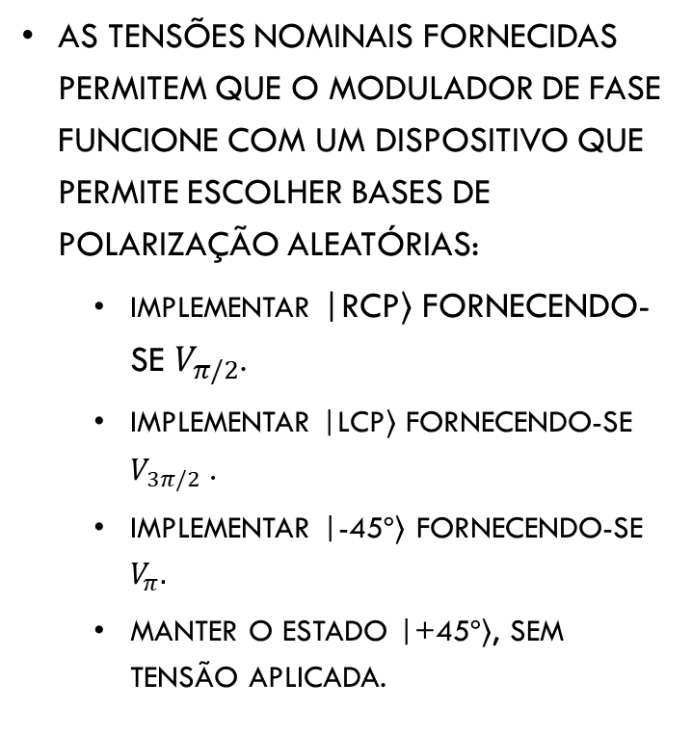
Estados de polarização gerados para implementação do protocolo quântico BB84
As tensões nominais fornecidas permitem que o modulador de fase funcione com um dispositivo que permite escolher bases de polarização aleatórias:
Implementar |RCP⟩ fornecendo-se $V_{π/2}$.
Implementar |lCP⟩ fornecendo-se $V_{3π/2}$ .
Implementar |-45º⟩ fornecendo-se $V_{π}.$
Manter o estado |+45º⟩, sem tensão aplicada.

Slide 12
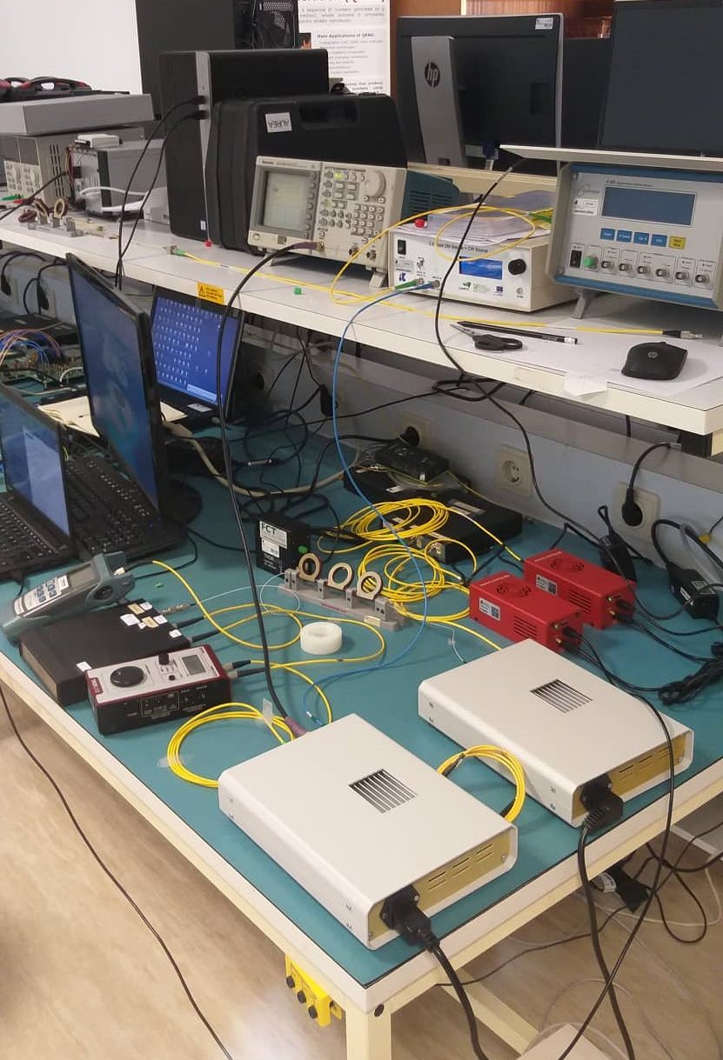
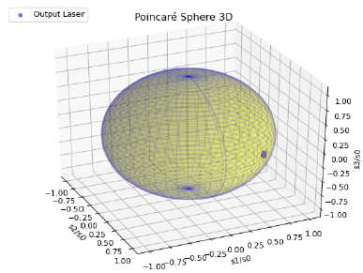
Esquema experimental implementado para os subsistemas de medição
Laser
Estado de polarização à saída do laser orientado a +45º.
Polarímetro
Modulador de Fase (sistema receção)
Controlador de Polarização
Modulador de Fase (sistema transmissão)

Slide 13
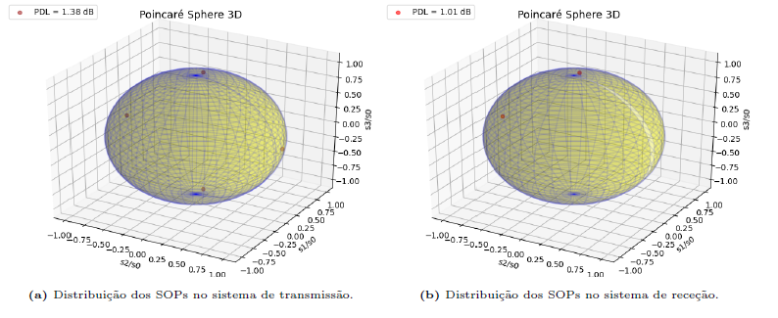
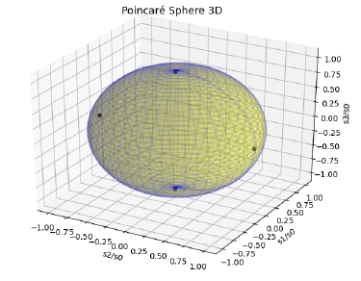
Resultados Experimentais do Sistema de Distribuição de Chave Quântica
Subsistemas de distribuição de chave com os respetivos PDLs medidos experimentalmente.

Slide 14
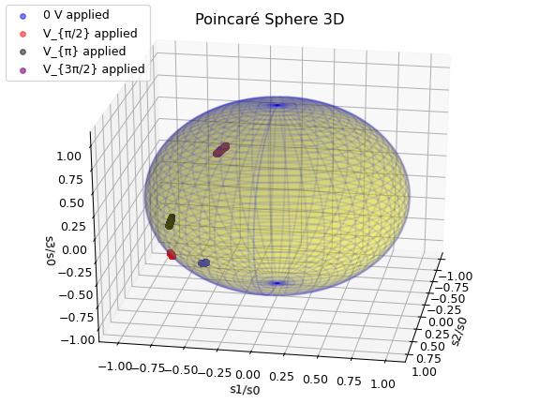
Resultados Experimentais do Sistema de Distribuição de Chave Quântica
Estados quânticos gerados para uso no protocolo quântico BB84.
tensões externas aplicadas no modulador de fase, do sistema de transmissão.

Slide 15
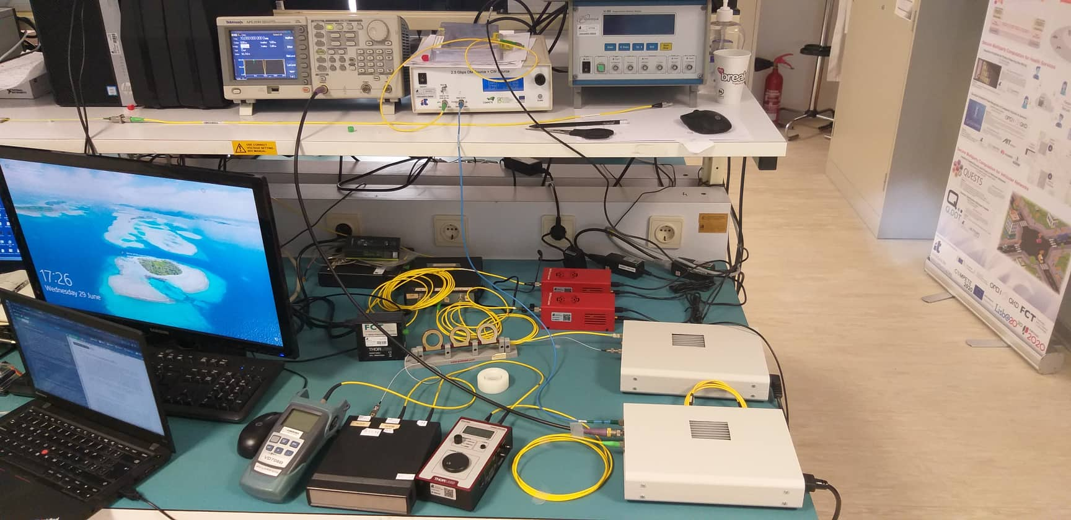
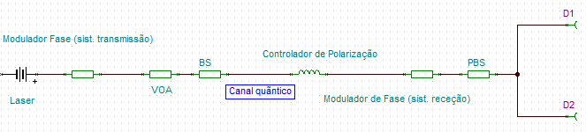
Resultados Experimentais do Sistema de Distribuição de Chave Quântica
Esquema experimental implementado.
Detetores de Fotões
BS
VOA

Slide 16

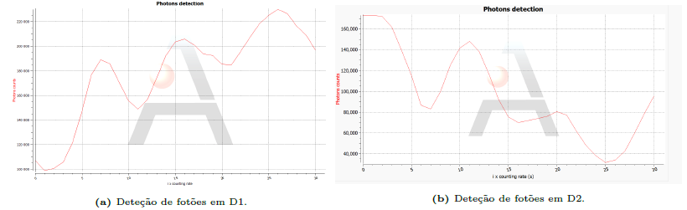
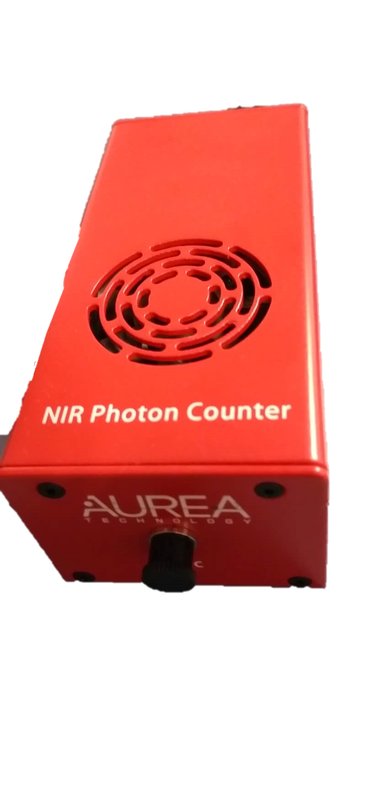
Resultados Experimentais do Sistema de Distribuição de Chave Quântica
A correspondência de bases de polarização traduz em diferenças de amplitude de pico nos detetores.

Slide 17
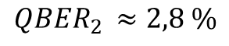
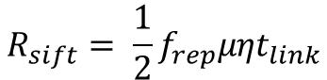
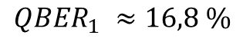
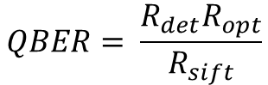
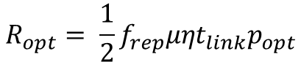
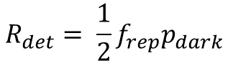
Resultados experimentais do Sistema de Distribuição de Chave Quântica
Taxa de compatibilidade entre utilizadores:
Taxa de erro associada à determinação das dark-counts:
Taxa de erro associada à deteção do fotão no detector errado:
Taxa de erro quântica (QBER):
$$R_{sift}= \frac{1}{2}f_{rep}{μηt}_{link}$$
$$R_{det}= \frac{1}{2}f_{rep}p_{dark}$$
$$R_{opt}= \frac{1}{2}f_{rep}{μηt}_{link}p_{opt}$$
$$QBER= \frac{R_{det}R_{opt}}{R_{sift}}$$
$${QBER}_{1} ≈16,8 \%$$
$${QBER}_{2 }≈2,8 \%$$
Notes:
Formas de erro: manipulação da informação proveniente do espião usar um sistema de transmissão semelhante ao da Alice- ao codificar info em fotões únicos- ou usar um sistema de deteção semelhante ao do Bob, sem que efetivamente os utilizadores se apercebam.

Slide 18
conclusões
Observou-se como os moduladores de Fase geram Estados de polarização arbitrários.
Analisou-se de forma detalhada a evolução da polarização do estado quântico evolui em fibras óticas convencionais.
Analisou-se detalhadamente a propagação do estado quântico até à sua receção, analisando-se a correspondência de bases aleatórias de polarização.
Implementou-se um sistema quântico para gerar estados quânticos para uso no protocolo quântico BB84.
Conclui-se que o sistema de chave quântica implementado não é totalmente seguro, por apresentar um QBER superior a 11% num dos detetores.

Slide 19
Agradecimentos
Projeto UIDB/50008/2020-UIDP/50008/2020 (action QuRunner), financiado por FCT/MCTE, por fundos nacionais e fundos da EU .
Universidade de Aveiro e Instituto de Telecomunicações.
Notes:
Tirar os orientadores -> orientar para agradecimento Universidade de Aveiro

Slide 20


